Slide 1
Hoạt động làm quen văn học
TRUYỆN “GẤU CON BỊ ĐAU RĂNG” (Tác giả: Tạ Thị Liên dịch)
Dự kiến thời gian: 20 – 25 phút
Giáo viên: Hồ Thị Quỳnh
Lớp: Mầm 5

Slide 2
1
I. MỤC TIÊU
1. Kiến thức: Nhớ tên truyện, tên nhân vật và hiểu nội dung câu truyện “Gấu con bị đau răng”.
2
2. Kỹ năng: Phát triển khả năng chú ý, ghi nhớ, lắng nghe, nói được lời thoại của các nhân vật.
3
3. Thái độ: Chú ý lắng nghe cô kể chuyện. Thường xuyên đánh răng sạch sẽ trước khi đi ngủ và sau khi thức dậy.

Slide 3
II. CHUẨN BỊ
1. Đồ dùng của giáo viên
- Video truyện “Gấu con bị đau răng” (3 phút 53s)
- Mô hình truyện “Gấu con bị đau răng”.
- 01 con sâu bằng vải nỉ.
- Bài hát: Nào mình cùng đánh răng.
2. Đồ dùng của trẻ: Mỗi trẻ 01 mũ các nhân vật trong câu chuyện.

Slide 4
1. Hoạt động 1: Giới thiệu bài (Dự kiến thời gian: 02-03 phút)
- Giáo viên tạo tình huống bạn Sâu đến thăm lớp và trò chuyện cùng trẻ:
+ Đố các bạn biết mình là ai? (con sâu)
+ Sâu con giới thiệu: Tôi là 1 con sâu, tôi rất thích sống ở trong kẽ răng, nhất là khi các bạn ăn nhiều kẹo. Các bạn có biết tôi sống ở trong kẽ răng của bạn nào không? Vậy các bạn lắng nghe cô giáo Quỳnh kể câu chuyện “ Gấu con bị đau răng ”.
III. TIẾN TRÌNH HOẠT ĐỘNG

Slide 5
2
Hoạt động 2: Cô kể chuyện, đàm thoại (Dự kiến thời gian: 12-14 phút)
- Kể chuyện lần 01: Giáo viên kể diễn cảm (kết hợp mô hình) sau đó hỏi trẻ:
+ Cô vừa kể cho các con nghe câu chuyện gì ?
+ Trong câu truyện có những nhân vật nào? (gấu con, gấu mẹ, bác sĩ, con sâu răng).
- Lần 02: Giáo viên cho trẻ quan sát lắng nghe câu chuỵện trên máy tính.

Slide 7
* Đàm thoại
Sinh nhật Gấu con, các bạn đã tặng những quà gì? (nhiều bánh kẹo)
Mẹ đưa gấu đi đâu? (đưa Gấu con đi găp bác sĩ)
1
2
3
4
Điều gì xảy ra với Gấu con sau bữa tiệc? Vì sao? (Gấu bị đau răng, vì không chịu đánh răng)
Qua câu truyện, các con học được điều gì ở Gấu con? (Không ăn nhiều bánh kẹo, phải ăn nhiều thịt cá và thường xuyên đánh răng.)

Slide 8
- Trong quá trình đàm thoại cùng trẻ, giáo viên tập cho trẻ nhắc lại lời thoại của các nhân vật trong câu chuyện.
- Giáo viên giáo dục trẻ: Không nên ăn nhiều bánh kẹo và phải đánh răng sạch sẽ trước khi đi ngủ và sau khi thức dậy.

Slide 9
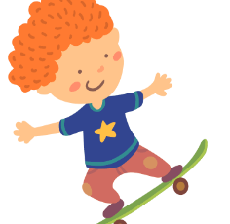
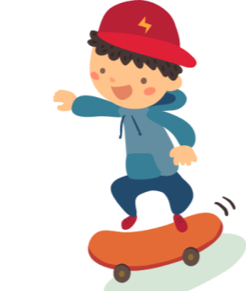
3
Hoạt động 3: Tập kể chuyện (Dự kiến thời gian: 06 - 08 phút)
Giáo viên là người dẫn truyện, giáo viên kể đến nhân vật nào thì trẻ thể hiện hành động, lời thoại của nhân vật đó cho đến hết truyện.
Lần 02
Giáo viên cho trẻ chia nhóm và lựa chọn mũ nhân vật thể hiện lời thoại.
Lần 01
Giáo viên dẫn chuyện, trẻ thể hiện lời thoại từng nhân vật.

Slide 10
Giáo viên cùng trẻ hát và vận động bài hát: nào mình cùng đánh răng.

Slide 11
Kết thúc
THANK YOU FOR WATCHING !

